Slide 1
— OpenStreetMap から日本全国の送電網を自動抽出する —
All-Japan-Grid
林 〈名〉・重信 颯人（福井大学 電気電子情報工学科）
IEEE Open Access 投稿原稿 | 2026年9月
Notes:
著者名の「名」は論文原稿で TBD のまま。発表前に確定させること。15分・質疑込み想定。
_class: title

Slide 2
2／22
本研究の全体像
一枚で｜問い → 課題 → 提案 → 成果
問い
公開系統モデルが存在しない国で、誰でも再現できる系統研究の出発点を作れるか？
課題
提案
成果
日本にはバス単位の公開モデルが無い。OSM にあるのは地理だけで、電気的パラメータが無い。
OSM抽出 ▶ 属性補完 ▶ 接続生成 ▶ 標準形式
40,077
地理トポロジと電気モデルの間を 自動パイプライン で埋める。
10地域・6,962変電所・40,077線路
UC→潮流→AGC を一本で貫通
データ: OpenStreetMap（Overpass API）＋ 国土交通省 P03 ＋ OCCTO 公表値。全10エリア・50/60 Hz。
Notes:
表紙の次にここで全体像を渡す。細部は以降のスライドで開く。
_class: graphical-abstract

Slide 3
3／22
本研究の問い
公開されている地理情報だけから、日本全国の送電網を「計算できるモデル」として組み上げられるか？
— そして、そのモデルはどこまで信じてよいのか
Notes:
後半の問い（どこまで信じてよいか）が本発表の後半＝検証パートに対応する。
_class: rq

Slide 4
4／22
なぜ日本では系統研究が再現できないのか
米国・欧州｜モデルは公開されている
米国は FERC Form 715 が系統モデルの開示を義務づけ、欧州は ENTSO-E 透明性プラットフォームがデータを公開する。研究者は同じ土俵で比較できる。
日本｜バス単位の公開義務が無い
OCCTO は連系線容量と需給計画を公表するが、インピーダンス・変圧器定数・ノード別需要は非公開。10の一般送配電事業者が 50/60 Hz の二周波数系統を運用しているのに、共通のベースラインが存在しない。
OSM｜地理はあるが、電気が無い
OpenStreetMap は変電所の位置・送電線の経路・発電所を持つ。しかし どのバスに繋がるか という接続情報も、R・X・B も持たない。この隙間を埋めるのが本研究。
Notes:
_class: sections

Slide 5
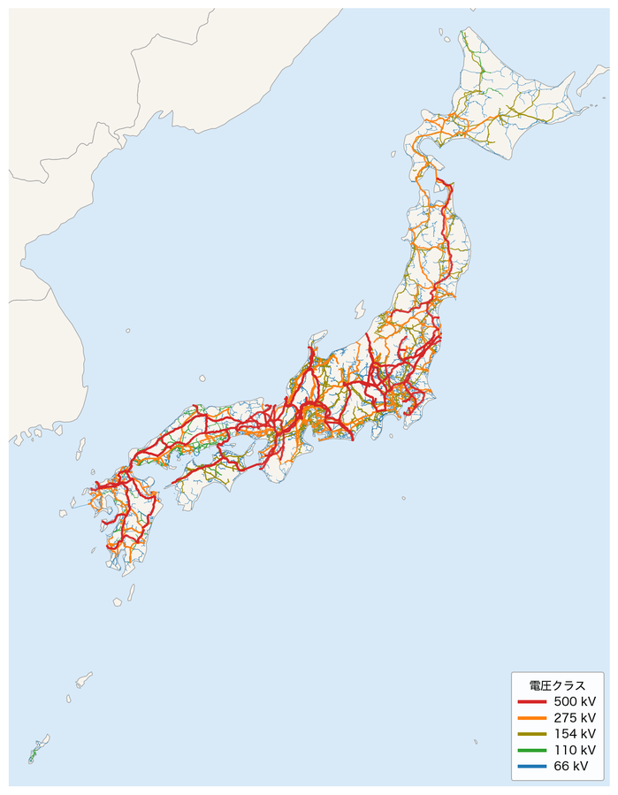
5／22
抽出された全国送電網
図 1｜全10エリアの抽出結果。色は電圧クラス（500 / 275 / 154 / 110 / 66 kV）。赤い 500 kV が本州の背骨を成し、東西で周波数が変わる。線が薄い地域は OSM 側の記載が薄い地域で、モデルの限界が地図上にそのまま見える。
Notes:
_class: figure-full

Slide 6
6／22
データセットの規模
6,962
変電所
40,077
送電線
19,138
発電所
274 GW
合計設備容量
Notes:
地域別の内訳は補足 Appendix A に表で入れてある。
_class: kpi

Slide 7
7／22
構築パイプライン
地理から電気へ｜5段階すべてスクリプト化され、再実行で同じ結果が出る
OSM 取得
Overpass・タイル分割
属性補完
7段階・P03・Nominatim
端点接続
Haversine 50km
パラメータ推定
電圧クラス別 R/X/B
標準形式で出力
pandapower・MATPOWER・CGMES
Notes:
各段階は独立に再実行できる。ここが「再現可能なベースライン」という主張の根拠。
_class: flow

Slide 8
8／22
接続は距離で決める
$$d=2R atan2​\left(\sqrt{a}, \sqrt{1−a}\right)$$
WHERE
$d$
線路端点から変電所までの大円距離（R = 地球半径 6,371 km）
a は緯度差・経度差から作る中間量。接続は 50 km 以内の最近傍変電所だけに許す。両端バスの電圧比が 1.5 以上の線路は変圧器として再解釈し、4段階の定数表（800/400/200/100 MVA）を当てる。孤立成分は KD-tree 最近傍探索で最大 300 km まで橋渡しし、連結率 99.7% に到達。自己ループは棄却。
Notes:
_class: equation

Slide 9
9／22
生の OSM は、そのままでは使えない
BEFORE
名称の空欄 49,384 件・運用者不明 41,563 件・燃料種不明 334 件。送電線はどのバスに繋がるかを持たず、ジオメトリの座標列があるだけ。
AFTER
7段階のエンリッチメント（P03 空間結合・Overpass タグ一括取得・逆ジオコーディング・燃料種正規化44項目）で属性欠損を 87% 削減。端点マッチングでバス接続を生成し、連結率 99.7%。
Notes:
_class: before-after

Slide 10
10／22
他のツールへ、そのまま持ち出せる
CGMES 検証
10/10
IEC 61970 CIM/CGMES 2.4.15（EQ+TP+SSH+SV+GL）で全10地域が厳密スキーマ検証に合格、dangling 参照ゼロ
独立実装で往復
10⁻⁴ p.u.
pandapower cim2pp という別実装を通した往復で母線電圧が一致。回帰テストで固定済み
潮流ソルバ
20 種
NR・FDPF・GS・連続法など4系統20手法。IEEE 14/118/300 バスで全て収束を確認
Notes:
_class: multi-result

Slide 11
11／22
全国 757 機の起動停止を 10 秒で解く
混雑制約を入れると、運用費は +1.40%
シナリオ | 運用費（十億円/日） | 求解時間 (s)
コッパープレート（連系制約なし） | 7.65 | 9.28
連系線容量を課した場合 | 7.76 | 8.72
混雑プレミアム | +1.40% | —
9本すべての連系線がピーク需要下で 100% 利用率に達する — MILP（HiGHS）で最適性を保証したうえでの結果
757機・10地域・24時間・9連系線。最小起動停止時間・ランプ率・予備力・蓄電池SOCを制約に含む。
Notes:
_class: table-slide

Slide 12
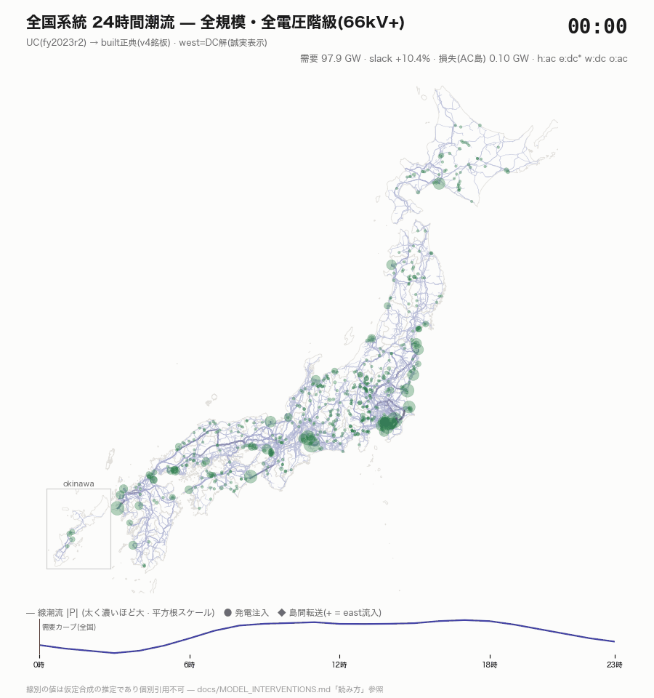
12／22
組み上げたモデルは、24時間動かせる
図 2｜UC の時間別解を潮流計算に流し込んだ全国24時間断面。全4同期島（北海道・東50 Hz・西60 Hz・沖縄）でAC潮流が収束する。
Notes:
ここはアニメーション。PowerPoint のスライドショーで自動再生される。西島は 7,928 バスで、8本の暫定 infeed を入れた上での収束であることを口頭で補足。
_class: figure-full

Slide 13
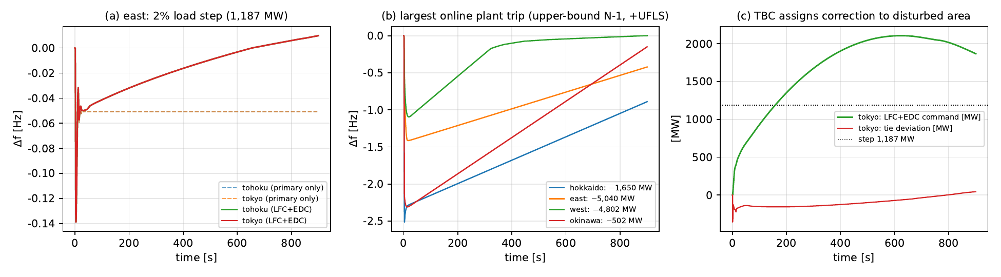
13／22
需給計画から周波数制御まで、一本で繋ぐ
図 3｜(a) 東地域の2%負荷ステップ：一次応答は −ΔP/β の理論値に落ち着き、LFC+EDC が周波数を戻す。(b) 島ごとの最大機脱落＋UFLS。(c) TBC により外乱発生エリアの指令だけが伸び、隣接エリアの指令はゼロに戻る。 出典｜本論文 Fig. 1（UC → 潮流 → AGC チェーン）
Notes:
エリア間同期化係数 T_ab はモデルの実線路から「測って」いる。通常のLFC研究では仮定するしかない量。206 pu/rad の関西–四国が最弱=本四連系を正しく当てている。
_class: figure-full

Slide 14
14／22
北海道だけが、負荷遮断なしには止まらない
−2.51 Hz
最大機脱落時の周波数最下点
1,650 MW 脱落・慣性 14.3 GW·s・RoCoF −2.88 Hz/s。1,141 MW 遮断で下げ止まる — 2018年の全域停電と構造的に整合
本論文 Table V（島ピーク時・AGC30 標準モデル定数）
Notes:
東は −1.41 Hz、西は −1.09 Hz で遮断なしに吸収する。対比が効くので口頭で必ず言う。定数は公表典型値であり、運用予測ではないことも同時に言う。
_class: big-number

Slide 15
15／22
どこまで信じてよいか — 3つの独立検証
実測潮流との順位相関｜ρ = 0.721（東京電力の線路別実測）
ただし これは容量・トポロジの代理指標 であって、潮流量の一致ではない。PyPSA-Eur の ρ=0.96–0.998 は「こう長」を測った別物で、直接は比較できない。合成負荷のAC潮流では内部 ρ≈0.46・幹線 0.60。
電圧クラスの突合｜関西 37/38 線が一致（97%）
関西送配電の154 kV以上の公表幹線と照合。限界は、公表182線のうち OSM 幾何と一意に対応づけられたのが 38 線に留まること。一致の主張は電圧クラス水準に限る。
標準形式の往復｜CGMES 10/10 VALID・独立実装で 10⁻⁴ p.u.
これは独立パーサに対する自己整合性の確認であり、外部の真値に対する検証ではない。構造スコアは変電所 recall 86%・発電所接続 recall 55%。
Notes:
_class: sections

Slide 16
16／22
言えること / まだ言えないこと
✓ Pros
✗ Cons
✓ 全10エリア・50/60 Hz の公開ベースラインを再現可能な形で構築
✓ CGMES・pandapower・MATPOWER で他ツールへ持ち出せる
✓ UC → 潮流 → AGC を同一の運用点で貫通させられる
✓ 研究・教育・アルゴリズムのベンチマークに使える
✗ インピーダンス・変圧器定数は合成推定値
✗ 端点マッチングの誤接続が 2〜3%
✗ 西島はスラック 13%・暫定 infeed 8本に依存
✗ AGC 定数は公表典型値（構造の実演であり運用予測ではない）
✗ 外部検証は東電・関西の2件のみ（残り8エリアに公開真値が無い）
✗ 運用計画には使えない
Notes:
_class: pros-cons

Slide 17
17／22
持ち帰っていただきたいこと
公開データだけで、日本にも「動く」全国系統ベースラインを置けた
• 6,962 変電所・40,077 線路を抽出し、属性欠損を 87% 削減
• CGMES 往復・757 機 UC・4島 AGC を一本で通した
• 検証の射程を数値と同じ場所に書いた（ρ=0.721 は容量代理）
Notes:
_class: takeaway

Slide 18
ご清聴ありがとうございました
質疑をお願いします
github.com/lutelute/All-Japan-Grid
Notes:
_class: end

Slide 19
19／22
地域別データセット内訳
APPENDIX A
地域 | 変電所 | 送電線 | 発電所 | Hz
北海道 | 471 | 4,136 | 436 | 50
東北 | 901 | 6,628 | 1,311 | 50
東京 | 1,726 | 8,295 | 7,207 | 50
中部 | 1,163 | 6,589 | 3,792 | 60
北陸 | 267 | 2,296 | 432 | 60
関西 | 902 | 3,994 | 1,518 | 60
中国 | 531 | 3,176 | 1,173 | 60
四国 | 258 | 1,532 | 688 | 60
九州 | 684 | 3,314 | 2,581 | 60
沖縄 | 59 | 117 | — | 60
Notes:
_class: appendix

Slide 20
20／22
地域間連系線（9本・計 24,050 MW）
APPENDIX B
From | To | 容量 (MW) | 種別
北海道 | 東北 | 900 | HVDC
東北 | 東京 | 5,550 | AC
東京 | 中部 | 2,100 | FC
中部 | 関西 | 2,530 | AC
中部 | 北陸 | 1,900 | AC
関西 | 中国 | 4,090 | AC
関西 | 四国 | 1,400 | AC
中国 | 四国 | 1,200 | AC
中国 | 九州 | 2,780 | AC
合計 |  | 24,050 | —
Notes:
_class: appendix

Slide 21
21／22
島別 AGC 結果（島ピーク時・FY2023 シナリオ）
APPENDIX C
島 | 需要 MW | 慣性 GW·s | 最大機 MW | RoCoF | 最下点 | 復帰 s
北海道 | 4,434 | 14.3 | 1,650 | −2.88 | −2.51 | 240
東 | 59,353 | 245.6 | 5,040 | −0.51 | −1.41 | 347
西 | 69,938 | 332.5 | 4,802 | −0.43 | −1.09 | 788
沖縄 | 1,682 | 6.3 | 502 | −2.39 | −2.31 | 198
Notes:
_class: appendix

Slide 22
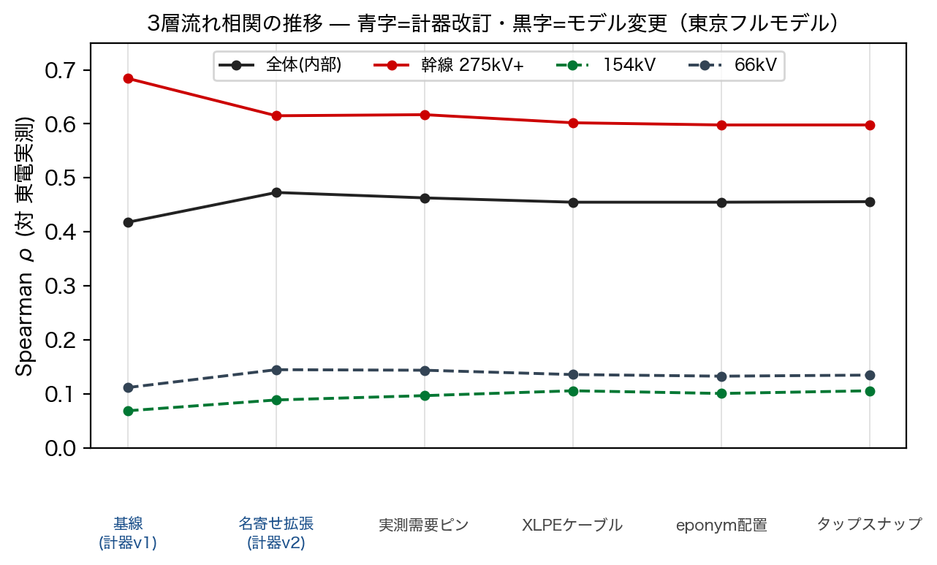
22／22
検証スコアの推移（東京フルモデル）
図 4｜（Appendix D）計器改訂とモデル変更を重ねたときの、東京電力実測に対する Spearman 順位相関の推移。幹線（275 kV+）は 0.60 前後で安定する一方、154 kV 以下は低いまま動かない — 下位電圧の網が実測を説明できていないことを示す（出典：リポジトリ同梱の検証スコアカード）。
Notes:
_class: figure

